Slide 1
ESCUELA NORMAL DE EDUCACIÓN PREESCOLAR DEL
ESTADO DE COAHUILA DE ZARAGOZA
Nombre del Alumno Practicante: Alejandra Abigail Bustos Gutiérrez
Grado: 4 Sección: B Número de Lista: 2
Institución de Práctica: Jardín de niños Nueva Creación
Zona Escolar: 154
Grado en el que realiza su práctica: 2 “B”
Nombre del Educador(a) Titular: Mirtha Molina Corral
Total de niños: 30 Niños: 17 Niñas: 13
Periodo de Práctica: Del 22 al 26 de marzo del 2021

Slide 2
Lunes 22 de marzo
Campo de formación | Aprendizaje esperado | Actividad | Material
Exploración y comprensión del mundo natural y social | Experimenta con objetos y materiales para poner a prueba ideas y supuestos | Observa y escucha el cuento de “La primavera llego” y realiza una mascara o antifaz de algunos de los personajes, posteriormente graba un video explicando de que trato el cuento. | Material libre para elaborar la mascara o antifaz Video

Slide 3
Lunes 22 de marzo
Campo de formación | Aprendizaje esperado | Actividad | Material
Pensamiento matemático | Resuelve problemas a través del conteo y con acciones sobre las colecciones | Identifica el numero que esta escrito en la flor, posteriormente identifica el nuero que esta escrito en la maceta y analiza que numero falta para obtener el total y lo escribe en la otra flor | Hoja de trabajo Colores Lápiz

Slide 4
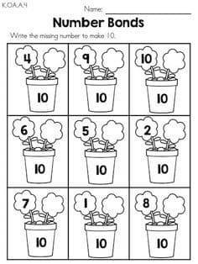
Escribe en las flores los números que faltan para obtener el numero total que viene en la maceta

Slide 5
Martes 23 de marzo
Campo de formación | Aprendizaje esperado | Actividad | Material
Exploración y comprensión del mundo natural y social | Experimenta con objetos y materiales para poner a prueba ideas y supuestos | Responde a la pregunta ¿Han visto plantas? ¿Cómo son? ¿De qué color son? ¿Cómo crecen? Observa el video “Partes de las plantas y la fotosíntesis” y realiza comentarios sobre lo que entendió En la hoja de trabajo recorta las palabras de las partes de una planta y las pega en el lugar donde le corresponde | Video Hoja de trabajo Tijeras Pegamento Colores

Slide 6
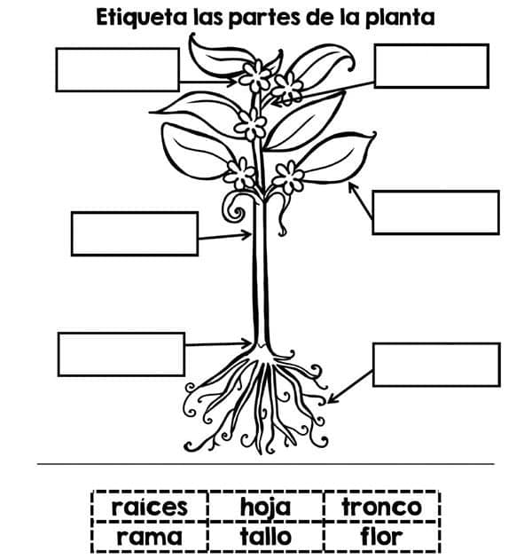

Slide 7
Martes 23 de marzo
Campo de formación | Aprendizaje esperado | Actividad | Material
Exploración y comprensión del mundo natural y social | Experimenta con objetos y materiales para poner a prueba ideas y supuestos | En la hoja de trabajo identifica los elementos que necesitan las plantas para crecer los recorta, colorea y pega donde corresponde. | Hoja de trabajo colores Tijeras Pegamento

Slide 8
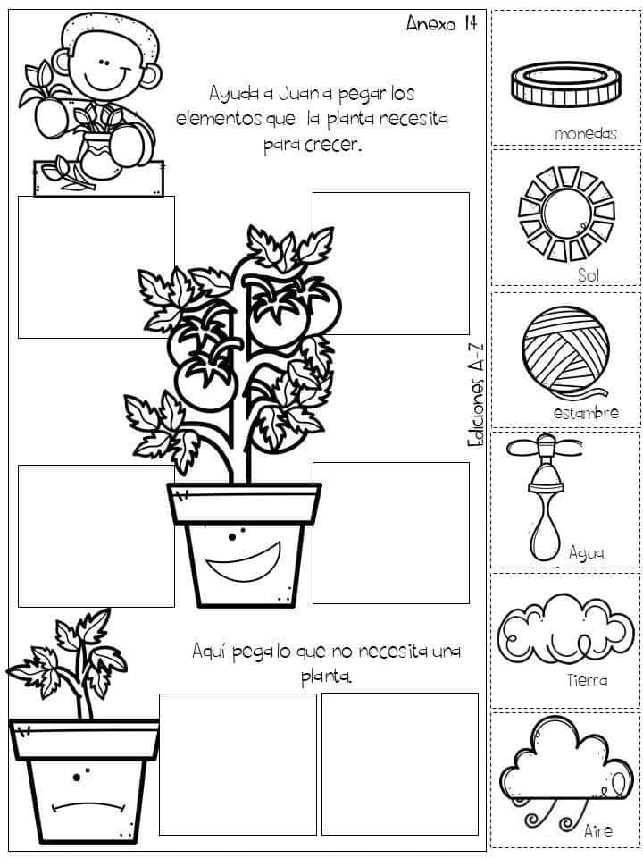

Slide 9
Miércoles 24 de marzo
Campo de formación | Aprendizaje esperado | Actividad | Material
Exploración y comprensión del mundo natural y social | Experimenta con objetos y materiales para poner a prueba ideas y supuestos | Observa un video sobre la clasificación de las plantas, apoyándose de la información que se le brindo realiza una clasificación de diferentes plantas, las recorta, colorea y pega en el grupo al que corresponden. | Video Hoja de trabajo Colores Tijeras Pegamento

Slide 10
Miércoles 24 de marzo
Campo de formación | Aprendizaje esperado | Actividad | Material
Pensamiento matemático | Resuelve problemas a través del conteo y con acciones sobre las colecciones | Identifica el numero que esta escrito en la nube, posteriormente identifica el nuero que esta escrito en el sol y analiza que numero falta para obtener el total y lo escribe en la otra nube | Hoja de trabajo Colores Lápiz

Slide 11
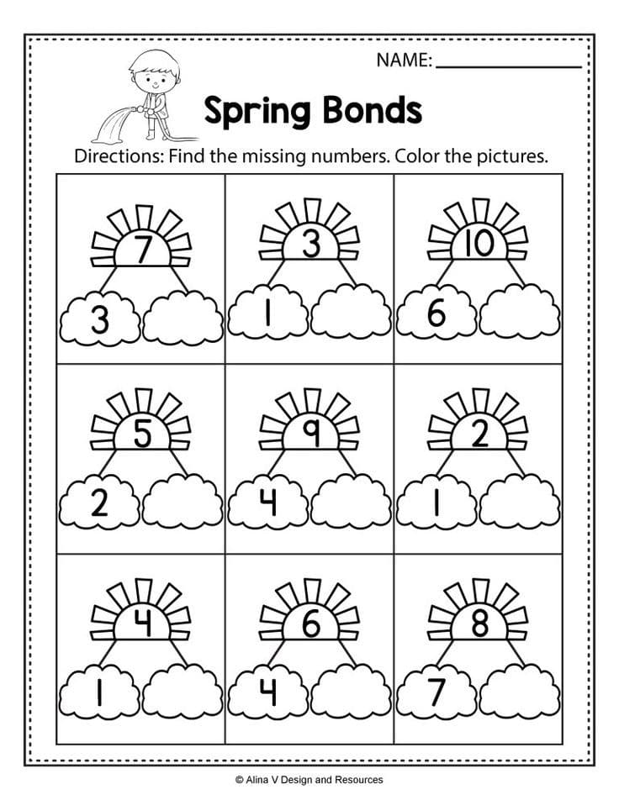
Escribe en las nubes los números que faltan para obtener el numero total que viene en el sol

Slide 12
Jueves 25 de marzo
Campo de formación | Aprendizaje esperado | Actividad | Material
Exploración y comprensión del mundo natural y social | Experimenta con objetos y materiales para poner a prueba ideas y supuestos | Observa un video sobre las plantas medicinales, selecciona una de ellas y elabora un cartel donde realice un dibujo y escriba cuales son las propiedades o beneficios de esa planta. Posteriormente graba un video explicando su cartel. | Cartel Colores o marcadores Video

Slide 13
Jueves 25 de marzo
Campo de formación | Aprendizaje esperado | Actividad | Material
Exploración y comprensión del mundo natural y social | Experimenta con objetos y materiales para poner a prueba ideas y supuestos | Sale al patio a explorar la naturaleza, observa como son las hojas de diferentes arboles o plantas y recoge algunas hojas que estén en el suelo. Toma las hojas las coloca debajo de una hoja de maquina y por la parte de encima las colorea, después observa como quedo marcada la silueta de las hojas. | Hojas de arboles Hoja de maquina Crayones

Slide 14
Viernes 26 de marzo
Campo de formación | Aprendizaje esperado | Actividad | Material
Exploración y comprensión del mundo natural y social | Experimenta con objetos y materiales para poner a prueba ideas y supuestos | En la clase virtual escucha la explicación sobre que es un germinador y siguen los pasos del taller para elaborar uno. | Cartel con los pasos Vasos de plástico Algodón Agua Semillas

Slide 15
Viernes 26 de marzo
Campo de formación | Aprendizaje esperado | Actividad | Material
Pensamiento matemático | Resuelve problemas a través del conteo y con acciones sobre las colecciones | Cuenta el numero de elementos que hay en cada grupo y lo une con una línea al numero que le corresponde | Hoja de trabajo Colores

Slide 16
